Slide 1
Невидимые чернила
XI Международный конкурс творческих работ обучающихся
«ХИМИЯ И БИОЛОГИЯ-ОСНОВЫ ЖИЗНИ»
Номинация: «Прикладная химия»
Выполнил: Лихачев И.В., ученик 8 «А» класса МБОУ СОШ №40
Руководитель: Денисова Н.А. учитель химии
ВКК МБОУ СОШ №40

Slide 2
1)Узнать что такое невидимые чернила и их историю. 2)Выяснить применение невидимых чернил в настоящее время. 3)Определить, какие вещества могут быть невидимыми чернилами и как их проявлять. 4)Как получить на практике невидимые чернила.
Цель: Изучить понятие и принцип действия невидимых чернил.
Задачи:

Slide 3
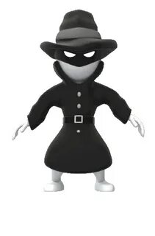
Всегда существовали люди, которые хотели узнать чьи-то секреты или информацию адресованную не им, против таких людей и придумали невидимые чернила.
Актуальность

Slide 4
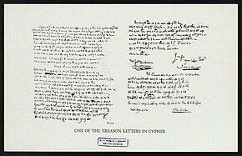
Невидимые (симпатичные) чернила— это вещество, используемое для письма, которое становится невидимым либо сразу после нанесения, либо вскоре после этого, а затем может быть сделано видимым с помощью некоторых средств.
Одним из первых авторов, упомянувших невидимые чернила, был Эней Тактик в 4 веке до н.э. Он упоминает их, рассуждая о том, как выжить во время осады, но не указывает, какие чернила использовать. А Джованни Баттиста Делла Порта-
считается первым автором рецепта
симпатических чернил.
Зашифрованное письмо от Бенедикта Арнольда, изначально написанное невидимыми чернилами.

Slide 5
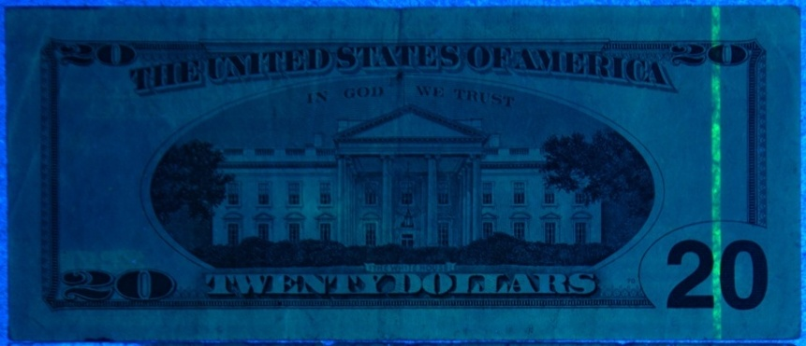
И в настоящее время невидимые чернила применяются для передачи скрытых сообщений во многих отраслях, например:
1)Для скрытой передачи военных донесений. 2)Для создания ловушек в банкоматах. 3)Для киноиндустрии и шоу бизнеса.

Slide 6
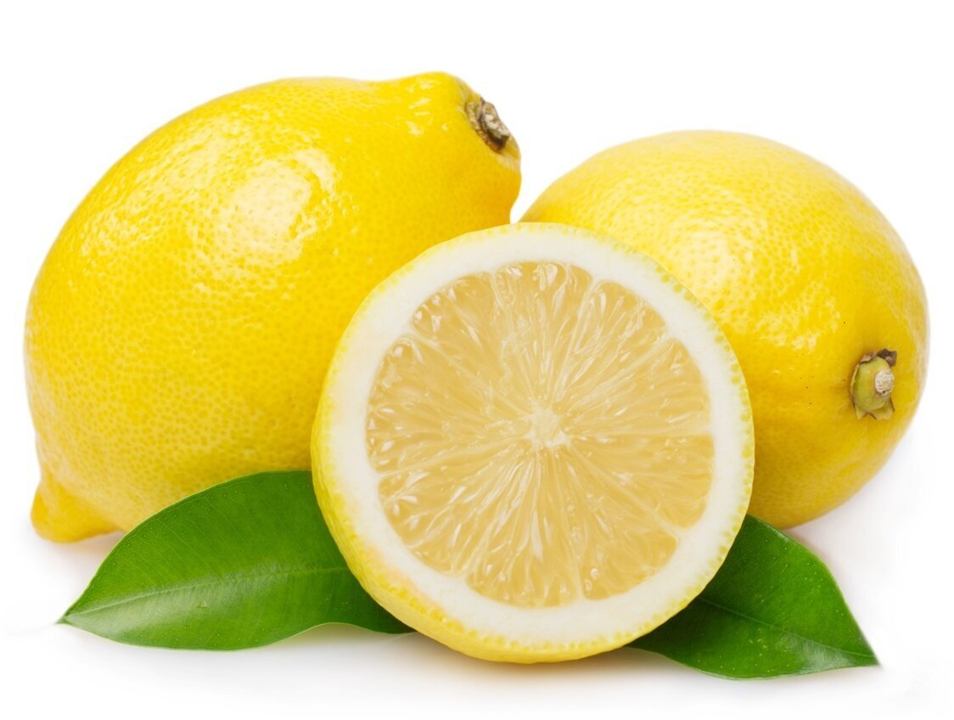
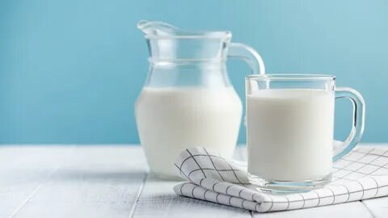
С одной стороны может показаться, что достать невидимые чернила очень тяжело в связи с их свойствами, но это не так.
Невидимыми чернилами могут быть простые легкодоступные вещества, такие как:
1)Органические кислоты(лимонный, яблочный, апельсиновый или луковый соки)
2)Молоко
3)Уксус
Все эти вещества обретают коричневатую окраску при воздействии на них тепла (например пламя спиртовки или тепло утюга).

Slide 7
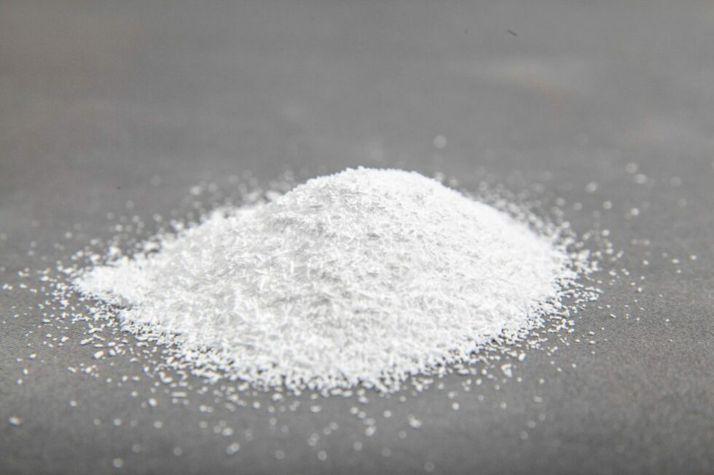
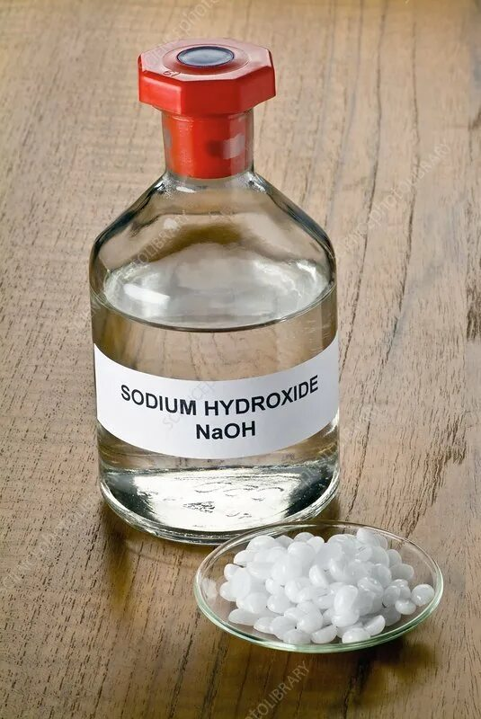
Также ими являются вещества, которые достать сложнее, такие как:
1)Фенолфталеин при взаимодействии с Щелочами .
2)Карбонат натрия при взаимодействии с сульфатом железа 2

Slide 8
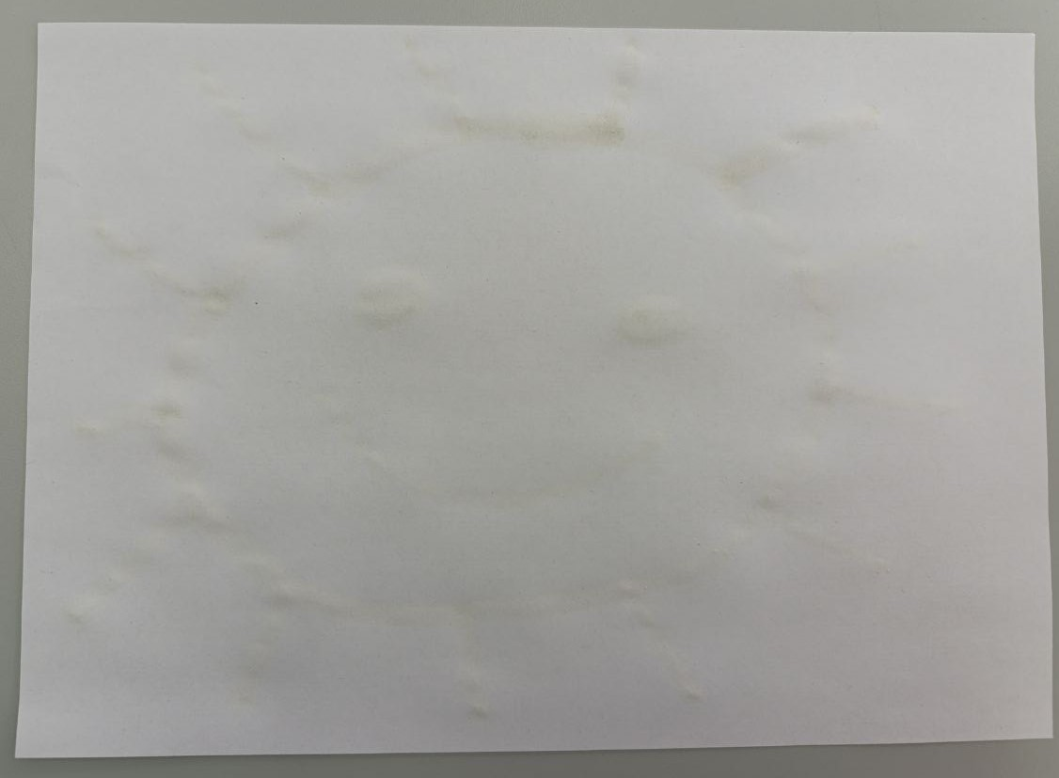
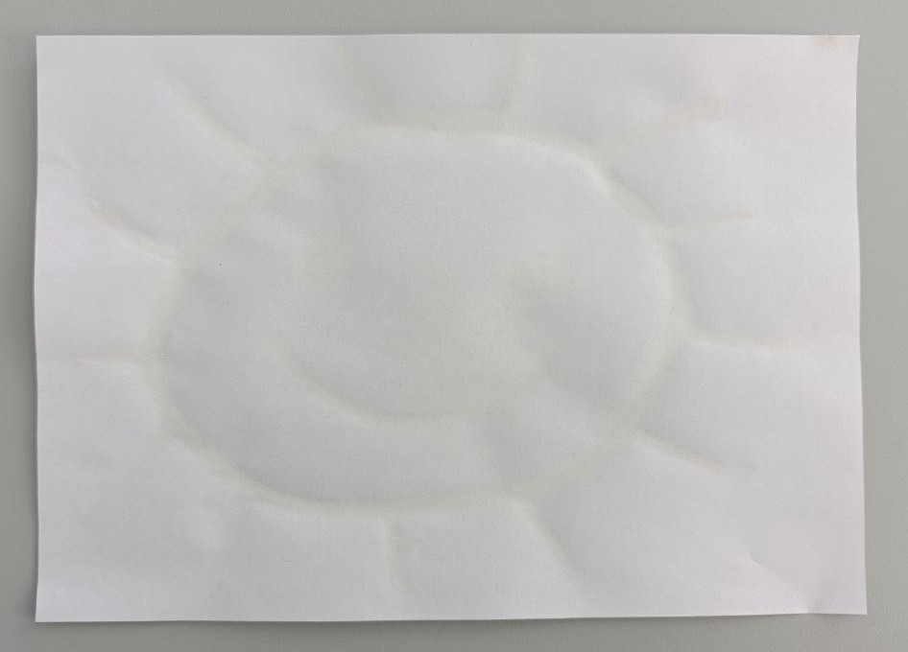
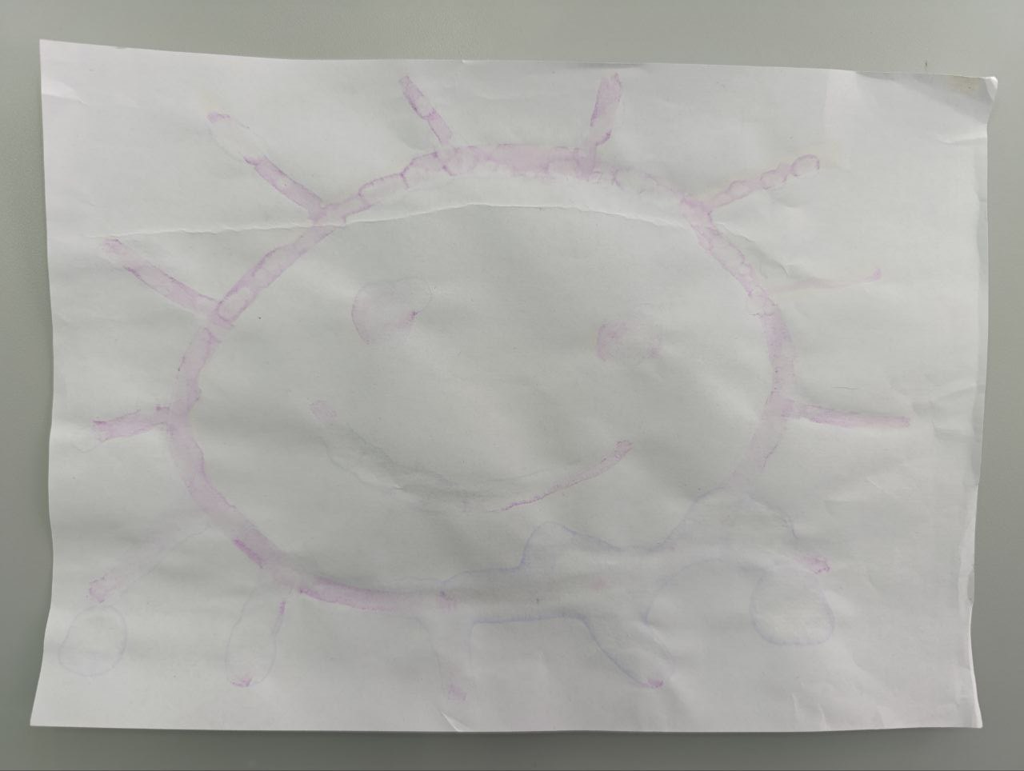
Практическая часть
Проведем опыт с щелочью в качестве невидимых чернил:
1)Нанесем раствор щелочи на лист бумаги:
2)Подождем пока лист высохнет.
Мокрый лист с рисунком
Сухой лист с рисунком
3)Проявим рисунок с помощью фенолфталеина:
Результат 1 опыта

Slide 9
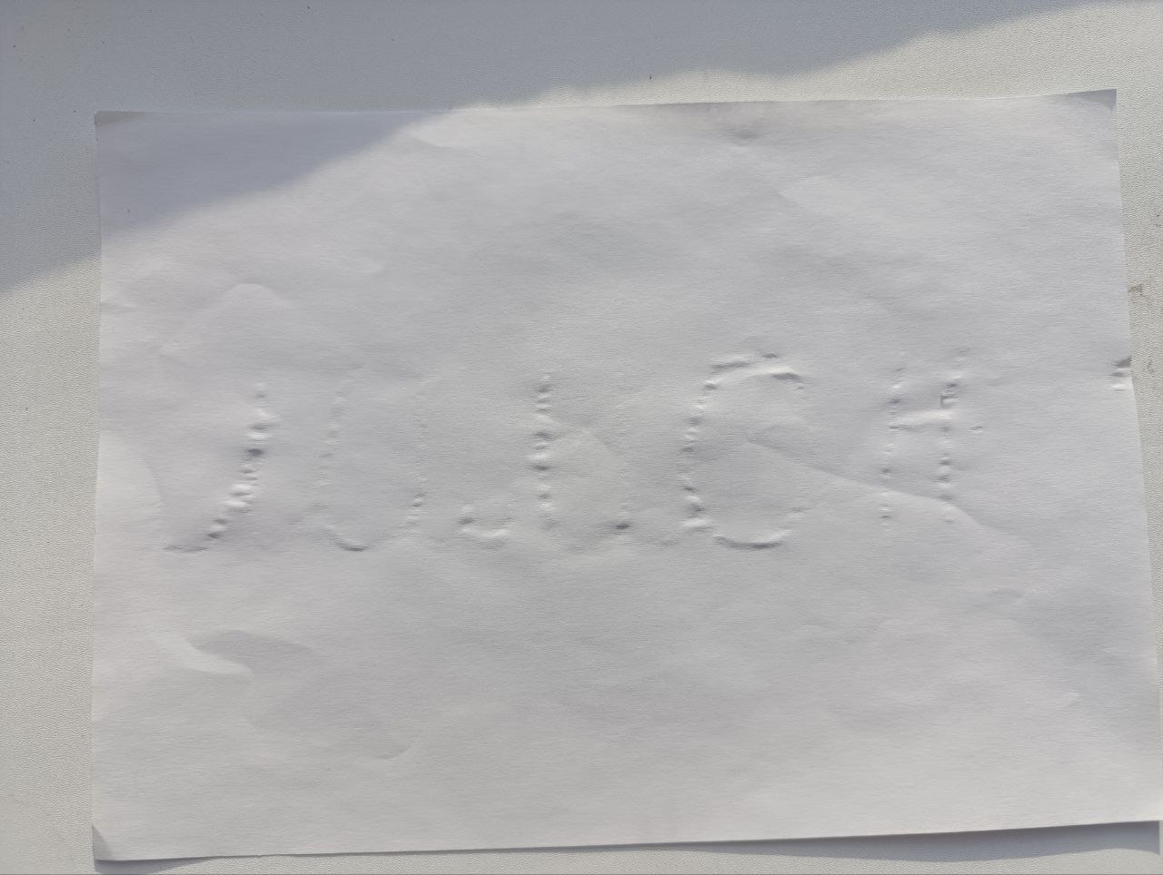
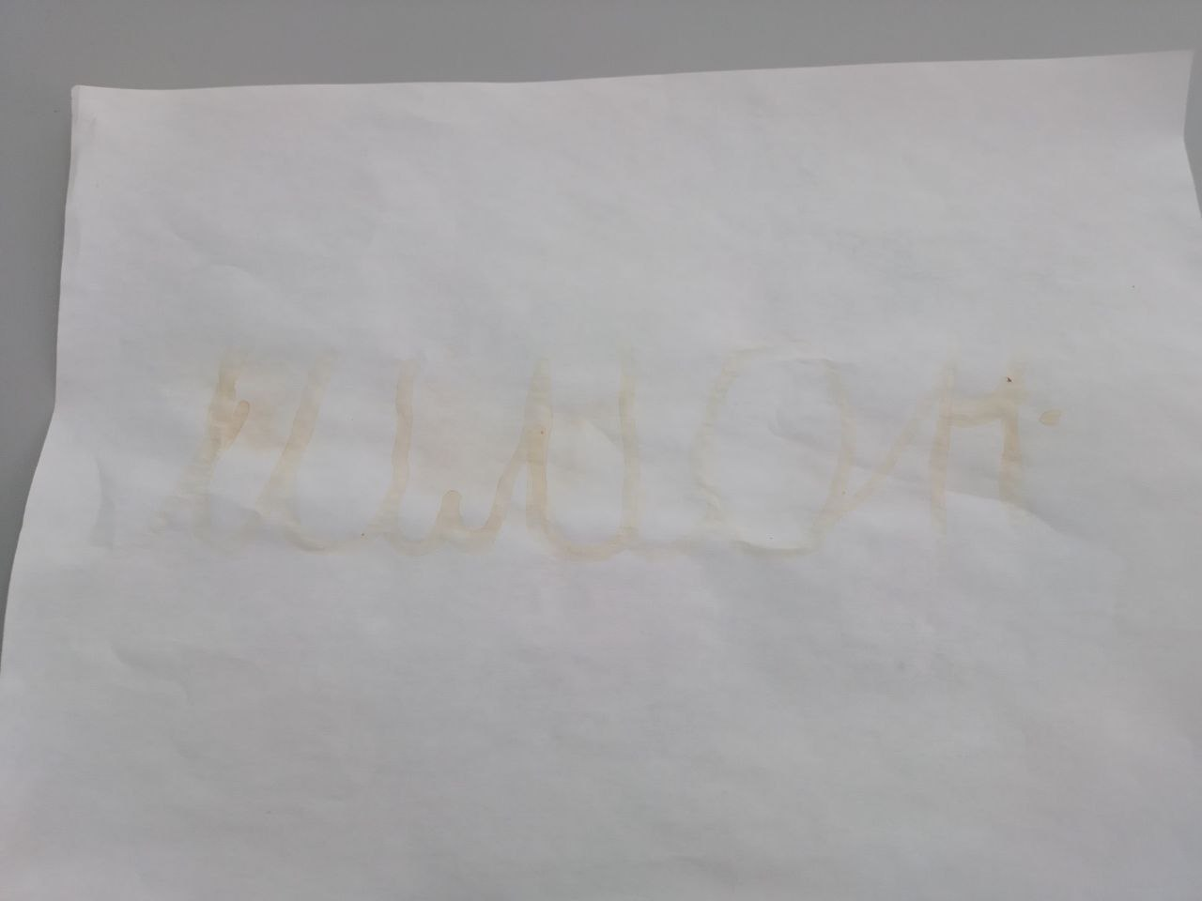
Проведем опыт с соком лимона в качестве невидимых чернил:
1)Нанесем сок лимона на лист бумаги:
Мокрый лист с надписью
2)Подождем пока лист высохнет.
Сухой лист с надписью
3)Проявим надпись с помощью тепла спиртовки:
(можно утюгом)
Результат 2 опыта

Slide 10
Вывод:
1)Узнали, что из себя представляют невидимые чернила и немного из их истории.
2)Выяснили сферы применения невидимых чернил в настоящее время.
3)Определили, какие вещества могут быть невидимыми чернилами, и как их проявлять.
4)Провели 2 эксперимента с чернилами разной доступности.

